Slide 1
產業人才投資計畫｜前端網頁與實務開發
Git 分支與版本控制
整合 GitHub 雲端協作、分支管理、Pull Request 與衝突排解
授課日期：2026/08/29 (星期六)｜講師：張玄橋

Slide 2
【單元導讀】 P.02
下午學習目標與成果預期
核心掌握能力
• 理解 Git 核心邏輯：工作區、暫存區與儲存庫三層轉換。
• 熟練本地版控核心指令：status、add、commit、log。
• GitHub 雲端整合：將上午專案推上個人 GitHub 儲存庫。
• 團隊協作標準流程：開立分支、發起 Pull Request (PR) 並合併。
• 直觀排解衝突：使用 Sublime Merge圖形介面排除版本衝突。
今日演練實作成果
• 產出 1：個人專屬的 GitHub 雲端代碼儲存庫。
• 產出 2：一條獨立的 feature/add-memo 功能分支。
• 產出 3：在 GitHub 平台成功提 PR 並完成 Code Review 合併。
• 產出 4：雙人配對模擬並成功化解版本衝突。
Git
https://git-scm.com/
Sublime Merge | Git client from the makers of Sublime Text
https://www.sublimemerge.com/

Slide 3
【行程安排】 P.03
下午 3 小時節奏與模組劃分
模組一與模組二 (13:00 - 14:30)
• 13:00 - 13:45 模組一：Git 核心概念與本地版控三部曲。
• 設定身分證，執行 git init、add、commit 存檔。
• 13:45 - 14:30 模組二：GitHub 遠端庫建立與雲端推送。
• 在 GitHub 建立 Repo，執行 git push 上傳代碼。
休息與模組三、四 (14:30 - 16:00)
• 14:30 - 14:40 課間休息 10 分鐘。
• 14:40 - 15:25 模組三：平行分支開發與 Pull Request (PR)。
• 切換分支，發布 PR 並體驗線上代碼審查與合併。
• 15:25 - 16:00 模組四：衝突排除與工程師每日協作 SOP。

Slide 4
【概念建立】 P.04
生活化比喻：什麼是 Git 與 GitHub？
Git：電腦裡的單眼相機 📷
• 定位：裝在個人電腦裡的軟體工具。
• 功能：專門為你的程式碼「拍下時光快照（Snapshot）」。
• 不需網路：即使斷網，本地存檔依然完整無缺。
GitHub：網路上的雲端相簿 ☁️
• 定位：全球最大的軟體代碼託管與協作平台。
• 功能：把相機拍下的快照上傳備份。
• 協作核心：讓團隊成員互相檢視、討論並合併彼此的進度。

Slide 5
【痛點拆解】 P.05
傳統協作的噩夢 vs Git 救星
沒有 Git 的悲慘日常
• 檔案命名地獄：index_v1.html、index_最終版.html、index_真的不改了.html。
• 覆蓋悲劇：LINE 傳送檔案不小心按了覆蓋，昨晚寫的功能瞬間消失！
• 歷史不可考：網站突然壞掉，完全查不出是誰在何時改了哪一行。
有了 Git 之後的優雅人生
• 檔案名稱永遠乾淨：目錄永遠只有一個 index.html，但內含完整時空節點！
• 一鍵時光穿梭：隨時可以回到上週、昨天或任何健康的提交節點。
• 責任清晰明確：每一行代碼都記錄著作者、時間與修改原因。

Slide 6
【核心概念】 P.06
Git 的核心三層空間（生活化解析）
三層工作區域劃分
• 1. 工作區（Working Tree）：眼前的辦公桌，正用 VS Code 打字的地方。
• 2. 暫存區（Staging Area）：購物車，把滿意想存檔的檔案裝進來。
• 3. 本地儲存庫（Repository）：訂單正式成立，寫入永久歷史相簿。
狀態變化與對應指令
• 未暫存：git status 顯示紅字。
• 加入購物車：執行 git add .（顯示綠字）。
• 正式結帳拍照：執行 git commit -m "說明"。

Slide 7
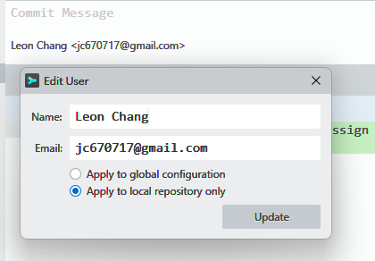
【初次設定】 P.07
初次見面：設定你的身分證（Name & Email）
設定步驟說明
• 第一次使用 Git 必須告訴系統你是誰。
• 這項資訊會記錄在未來的每一次 Commit 標記中。
• 指令一：git config --global user.name "你的英文姓名"
• 指令二：git config --global user.email "你的 Email"
在 Sublime Text 主畫面按下快捷鍵：
Windows：Ctrl + Shift + P
macOS：Cmd + Shift + P
在輸入框打：git config
Open config file
[user]
name = 你的英文姓名
email = 你的Email
注意事項
• Email 建議與未來註冊 GitHub 的 Email 完全一致。
• 此步驟每台電腦只需執行一次，全域自動生效！

Slide 8
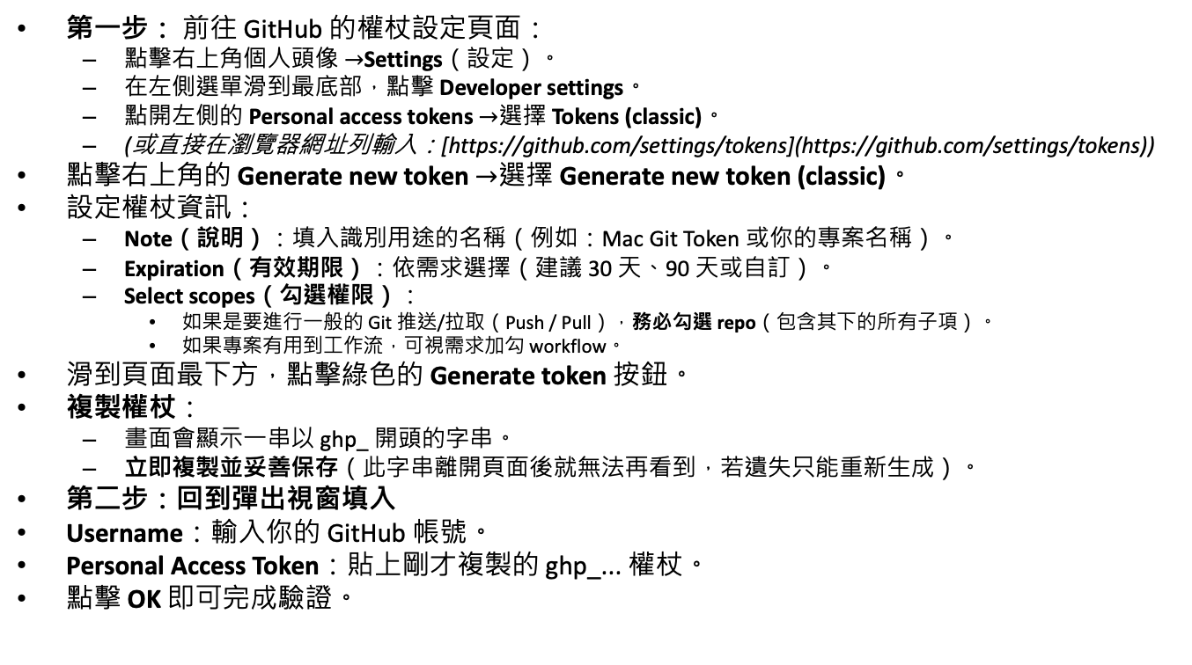
第一步： 前往 GitHub 的權杖設定頁面：
點擊右上角個人頭像 $→$Settings（設定）。
在左側選單滑到最底部，點擊 Developer settings。
點開左側的 Personal access tokens $→$選擇 Tokens (classic)。
(或直接在瀏覽器網址列輸入：[https://github.com/settings/tokens](https://github.com/settings/tokens))
點擊右上角的 Generate new token $→$選擇 Generate new token (classic)。
設定權杖資訊：
Note（說明）：填入識別用途的名稱（例如：Mac Git Token 或你的專案名稱）。
Expiration（有效期限）：依需求選擇（建議 30 天、90 天或自訂）。
Select scopes（勾選權限）：
如果是要進行一般的 Git 推送/拉取（Push / Pull），務必勾選 repo（包含其下的所有子項）。
如果專案有用到工作流，可視需求加勾 workflow。
滑到頁面最下方，點擊綠色的 Generate token 按鈕。
複製權杖：
畫面會顯示一串以 ghp_ 開頭的字串。
立即複製並妥善保存（此字串離開頁面後就無法再看到，若遺失只能重新生成）。
第二步：回到彈出視窗填入
Username：輸入你的 GitHub 帳號。
Personal Access Token：貼上剛才複製的 ghp_... 權杖。
點擊 OK 即可完成驗證。

Slide 9
【指令心法】 P.08
本地版控黃金口訣：看、加、存
每天必經的三部曲循環
• 1. 看狀態：git status（掌握當前檔案異動情況）。
• 2. 加暫存：git add .（將所有改動裝進購物車，注意最後有個點！）。
• 3. 存快照：git commit -m "清楚訊息"（蓋下時光鋼印）。
如何查看過去的相簿？
• 執行指令：git log --oneline
• 終端機會印出一行式的簡明歷史，前方 7 碼即為專屬 Commit ID！

Slide 10
【專業規範】 P.09
優質的 Commit 訊息怎麼寫？
❌ 令人崩潰的菜鳥寫法
• update（改了什麼完全沒人知道）
• 111、test（測試留下的無效訊息）
• fix bug（修了哪個模組的 bug？）
• 終於改好了啦（情緒抒發無助追查）
✅ 業界規範寫法（前綴詞標準）
Type | 說明 | 範例
feat | 新增功能 (Feature) | feat(auth): add google oauth login flow
fix | 修復 Bug | fix(cart): resolve negative total calculation on discount
refactor | 重構（非新增功能亦非修復 bug 的程式碼異動） | refactor(db): optimize user query with pagination
perf | 提升效能的變更 | perf(image): lazy load hero banners to improve lcp
docs | 僅更新文件 (README, API docs) | docs: update deployment guidelines for staging
style | 不影響程式邏輯的格式調整 (空白、分號、縮排) | style: format imports and fix indentation
test | 新增或修改測試案例 | test(order): add unit tests for idempotency key verification
chore | 建置流程、依賴升級或輔助工具的異動 | chore(deps): upgrade bootstrap to 5.3.3

Slide 11
【範例解說】 P.10
【實例解說】在專案中執行 git init 到 commit
終端機完整歷程示範
• cd my-project -> 進入專案資料夾。
• git init -> 初始化，產生 .git 隱藏目錄。
• git status -> 檢視狀態，顯示 index.html 為 Untracked（紅字）。
• git add . -> 加入暫存區，變成綠字。
• git commit -m "feat: 完成上午 Bootstrap 表單" -> 完成快照！
核心理解
.gitconfig：設定你的全域身分（user.name、user.email）。
.gitignore：指定「哪些檔案不要被 Git 追蹤」（如 node_modules/、.DS_Store）。
.gitattributes：指定「不同附檔名檔案的格式規則」（換行符號 eol 或 binary）。

Slide 12
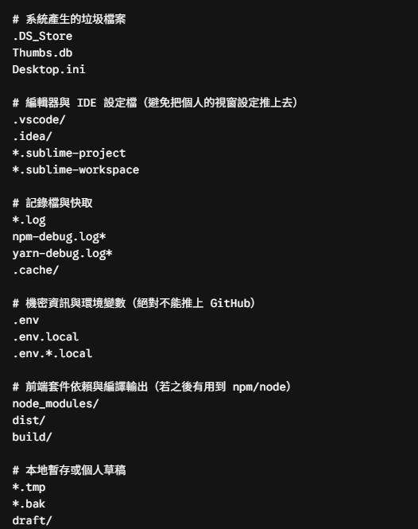
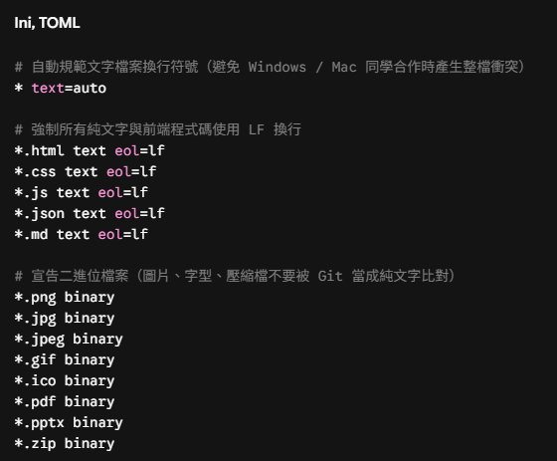
【實例解說】gitattributes及gitignore
gitattributes
gitignore

Slide 13
【實作步驟】 P.11
【操作步驟】動手完成第一次本地 Commit 快照
實作引導步驟
• 步驟 1：在 Sublime Merge開啟表單專案資料夾。
• 步驟 2：下載Repositories
• 步驟 3：檢查Commits歷程
• 步驟 4：修改任一檔案確認Summary變更
• 步驟 5：Stage並檢查Files變動
• 步驟 6：Stage並檢查Files變動
驗收方式

Slide 14
【雲端整合】 P.12
認識 GitHub：全球最大的開源與程式託管平台
GitHub 的重要性
• 雲端雙重備份：電腦硬碟損壞也能隨時還原程式碼。
• 跨國團隊協作中心：異地協作與代碼審查標準平台。
• 工程師履歷：綠色格子貢獻圖是軟體開發者的實力展現。
五大核心概念名詞
• Repository (Repo)：專案儲存庫。
• Remote：遠端伺服器主機。
• Origin：遠端主機的預設暱稱。
• Push：將本地快照推送至雲端。
• Pull：將雲端最新成果拉回本機。

Slide 15
【雲端建置】 P.13
在 GitHub 上建立全新遠端儲存庫
建立步驟指引
• 步驟 1：登入 https://github.com。
• 步驟 2：點選右上角「+」-> 選擇「New repository」。
• 步驟 3：輸入專案名稱（例如：bootstrap-form-demo）。
• 步驟 4：設定為 Public（公開）。
• 步驟 5：下方的 README、.gitignore 全部「不要打勾」，點建立！
為什麼千萬不要勾選 README？
• 若勾選了，GitHub 會在雲端預先建立一個 commit，導致本地與雲端歷史分歧！
• 初學者容易遭遇 push rejected 衝突，保持全空最乾淨。

Slide 16
【遠端推送】 P.14
解讀 GitHub 推送的三行神仙指令
三行指令拆解
• 第 1 行：git branch -M main
• • 將本地主幹分支正式更名為 main（目前業界標準）。
• 第 2 行：git remote add origin https://github.com/帳號/專案.git
• • 綁定雲端地址並命名為 origin。
• 第 3 行：git push -u origin main
• • 將 main 分支推上 origin 並建立追蹤關係！
白話總結
• 「正名主幹、登記雲端地址、一口氣全部送上去！」

Slide 17
【實作步驟】 P.15
【操作步驟】動手將代碼推上 GitHub 雲端
實作引導步驟
• 步驟 1：複製 GitHub 畫面上的第二段三行指令。
• 步驟 2：貼到終端機中並按下 Enter 執行。
• 步驟 3：瀏覽器彈出授權時點擊同意授權（Sign in）。
• 步驟 4：重新整理 GitHub 網頁！
令人振奮的成果
• 你的 index.html 與所有代碼漂亮出現在 GitHub 雲端！
• 全世界任何人透過此網址都能瀏覽你的專案成果！

Slide 18
【分支策略】 P.16
為什麼團隊合作絕不能大家都推到 main？
直接推 main 的災難後果
• 同事 A 寫到一半未測完的程式推上去，線上網站直接 Crash 白屏！
• 同事 B 的新修改直接覆蓋掉同事 C 剛寫好的功能。
• 老闆在客戶面前演示，系統完全當機。
平行宇宙分支哲學
• main 永遠是穩定、隨時能上線部署的正式版。
• 要開發新功能，必須切出「獨立分支」在旁邊施工。
• 分支改爛隨時能丟棄，主線絲毫不受影響！

Slide 19
【觀念釐清】 P.17
分支比喻：一份珍貴的合約正本與草稿紙
合約正本（main）
• 鎖在保險箱的正式合約，嚴禁拿鉛筆在上面亂畫草稿。
• 只有當所有條款經法務確認無誤後，才正式蓋章生效。
影印草稿紙（feature 分支）
• 拿去影印機印一張複本，愛怎麼塗鴉測試都行。
• 就算弄髒揉爛直接扔垃圾桶，正本完好如初！
• 分支命名規範：feature/add-memo、feature/dark-mode。

Slide 20
【分支操作】 P.18
分支核心操作指令集
現代推薦指令（新版語法）
• 檢視分支清單：git branch（有 * 號為當前所在）。
• 建立並立刻切換至新分支：git switch -c feature/add-memo
• 切換回主幹分支：git switch main
• 刪除已合併分支：git branch -d feature/add-memo
舊指令對照（看懂網路教學）
• 舊版指令：git checkout -b 分支名（等同於 switch -c）。
• 舊版切換：git checkout main（等同於 switch main）。

Slide 21
【範例解說】 P.19
【實例解說】在分支開發新功能並提交
操作流程解說
• 1. git switch -c feature/memo-input 切出分支。
• 2. 於表單底部新增意見備註 <textarea> 欄位。
• 3. 執行 git add . 與 git commit -m "feat: 新增意見備註欄位"。
• 4. 神奇實驗：執行 git switch main！
見證時空切換奇蹟
• 剛剛寫的 textarea 欄位裡瞬間隱形消失！
• 再次切回分支，欄位又瞬間回來，完美實現代碼平行隔離！

Slide 22
【實作步驟】 P.20
【操作步驟】將功能分支推上 GitHub 遠端
實作引導步驟
• 步驟 1：執行 git switch -c feature/add-memo。
• 步驟 2：在 HTML 加入備註欄位並存檔。
• 步驟 3：執行 git add . 與 commit 存檔。
• 步驟 4：執行 git push -u origin feature/add-memo 將分支送上雲端！
觀察 GitHub 反饋
• GitHub 首頁會立刻跳出淡黃色橫幅：
• feature/add-memo had recent pushes 附帶 [Compare & pull request] 綠色按鈕！

Slide 23
https://github.com/jc670717/webdesign
https://webdesign-liard.vercel.app/

Slide 24
【團隊協作】 P.21
什麼是 Pull Request (PR)？
字面含義與生活化解釋
• 字面翻譯：請求對方把我的代碼「拉進去（Pull）」。
• 大白話：「隊長！新功能在分支寫好了，請檢查我的代碼，沒問題請合併進 main 主線！」
PR 的核心價值
• 同儕審查（Code Review）：資深工程師協助把關品質。
• 防範災難：防止未經驗證的半成品污染正式產品。
• 團隊討論：直接在代碼旁邊留言交流技術細節。

Slide 25
【實作步驟】 P.22
【操作步驟】動手在 GitHub 發起一張標準 PR
實作引導步驟
• 步驟 1：點擊 GitHub 黃色橫幅的「Compare & pull request」按鈕。
• 步驟 2：確認方向：base: main ← compare: feature/add-memo。
• 步驟 3：填寫清楚標題（例如：feat: 增加意見備註欄位）。
• 步驟 4：撰寫變更說明與測試清單，點擊 Create pull request！
標準 PR 內容範本
• ## 變更項目：新增備註多行文字輸入框。
• ## 測試確認：[x] RWD 排版正常、[x] 表單驗證可順利送出。

Slide 26
【代碼審查】 P.23
體驗 Code Review：檢視差異與行內留言
看懂 Files Changed 顏色密碼
• 點擊 PR 頂部的「Files changed」分頁標籤。
• 綠色區塊 (+)：本次分支新增加的程式碼行數。
• 紅色區塊 (-)：本次分支刪除或修改掉的程式碼行數。
• 直觀檢視本次所有異動細節！
行內留言討論
• 游標移至代碼旁點擊「+」號，即可留下建議（例如：「建議加上 rows="3" 增加高度」）。

Slide 27
【實作步驟】 P.24
【操作步驟】正式 Merge 合併 PR 並刪除分支
實作引導步驟
• 步驟 1：審查完畢後，點擊綠色「Merge pull request」按鈕。
• 步驟 2：點擊「Confirm merge」確認合併。
• 步驟 3：PR 標籤變成紫色的 Merged 狀態！
• 步驟 4：點擊旁邊出現的「Delete branch」將雲端分支刪除，保持儲存庫乾淨清爽。
雲端 main 順利升級
• 回到 GitHub 專案首頁，main 分支已正式納入備註功能！

Slide 28
【本機同步】 P.25
千萬別忘記：把雲端成果 pull 回本機電腦
常見困惑排查
• 初學者常問：「老師，GitHub 上已經合併了，為什麼回到 Local 的 main 看還是舊的？」
• 解答：因為剛剛的合併發生在 GitHub 雲端伺服器！本機 main 必須手動拉取同步！
兩行同步黃金指令
• 指令 1：git switch main（切回本機主線）。
• 指令 2：git pull（把雲端最新成果拉回來）。
• 執行後瞬間更新，本機與雲端重回同步！

Slide 29
【衝突排除】 P.26
協作最大心魔：什麼是版本衝突（Conflict）？
衝突發生的唯一原因
• 同一個檔案的同一個位置（同一行或相鄰行），被兩個人改寫成不同內容！
• Git 不敢擅自替工程師決定該留誰的寫法，因此暫停合併流程，交由人工裁決。
健康的工程師心理素質
• 衝突不是系統當機，更不是致命錯誤！
• 衝突是多人協作中必定會遇到的家常便飯，冷靜排除即可！

Slide 30
【衝突解析】 P.27
看懂 Git 衝突標記符號（Conflict Markers）
衝突標記剖析
• <<<<<<< HEAD：你本機目前分支的寫法。
• =======：兩者分界線。
• >>>>>>> feature/btn-color：準備合併進來的分支寫法。
任務核心
• 決定兩段代碼保留哪一段，並將這些標記符號徹底刪除乾淨！

Slide 31
【實作步驟】 P.28
【操作步驟】化解衝突
一鍵化解四按鈕
• 1. Accept Current Change：只保留我原本的代碼。
• 2. Accept Incoming Change：只採用對方傳來的代碼。
• 3. Accept Both Changes：兩人的改動全部保留！
排除衝突後的收尾 SOP
• 1. 點擊合適按鈕（標記自動消失）。
• 2. 存檔（Ctrl + S）。
• 3. 執行 git add 衝突檔案。
• 4. 執行 git commit -m "fix: 解決按鈕文字衝突" 完成合併！

Slide 32
【實戰演練】 P.29
課堂雙人協作演練：成為對方的協作者
分組任務分配（A 同學與 B 同學）
• 步驟 1：A 同學將 B 同學加入 GitHub Repo 的 Collaborators。
• 步驟 2：B 同學接受邀請，執行 git clone 將專案載入自己電腦。
• 步驟 3：B 同學切出 feature/footer 分支加上頁尾並推上遠端提 PR。
• 步驟 4：A 同學在 GitHub 線上 Review 並按下 Merge 合併！
驗收成果
• 專案成功整合兩位學員的智慧，體驗真正軟體公司的敏捷協作！

Slide 33
【全日總結】 P.30
全日總結與工程師每日協作 SOP 懶人包
每日上班協作 SOP 六部曲
• 1. git switch main -> git pull（開工先拉最新進度）。
• 2. git switch -c feature/my-work（開獨立分支寫功能）。
• 3. 專心開發，運用 Bootstrap 快速佈局與防呆。
• 4. git add . -> git commit -m "feat: ..." 存檔。
• 5. git push -u origin feature/my-work 推上雲端。
• 6. 上 GitHub 開 PR，請隊友審查並 Merge！
講師勉勵
• 從前端 Bootstrap 響應式互動，到 Git + GitHub 團隊協作，大家今天已經跑通了現代前端工程師的核心日常！多推幾次 PR 就會成為本能，大家辛苦了！

